Slide 1
velocity

Slide 2
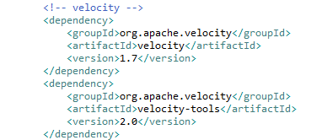
通过Maven引入Velocity包

Slide 3
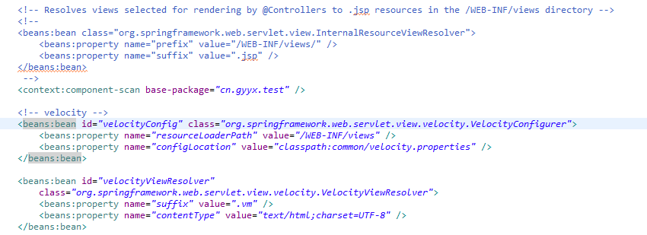
让你的Spring MVC项目支持velocity模板引擎
修改项目中servlet-context.xml文件,注释掉之前的jsp节点增加velocityConfig与velocityViewResolver节点。

Slide 4
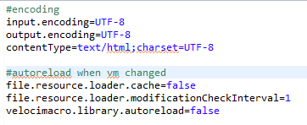
让你的Spring MVC项目支持velocity模板引擎
增加velocity.properties文件

Slide 5
Velocity Template Language
变量
$ [ ! ][ { ][ a..z, A..Z ][ a..z, A..Z, 0..9, -, _ ][ } ]
$mud-slinger_9
$!mud-slinger_9
${mud-slinger_9}
$!{mud-slinger_9}
Notes:
"!"用来强制把不存在的变量显示为空白。 如当页面中包含$msg，如果msg对象有值，将显示msg的值，如果不存在msg对象同，则在页面中将显示$msg字符。这是我们不希望的，为了把不存在的变量或变量值为null的对象显示为空白，则只需要在变量名前加一个“!”号即可。 如：$!msg

Slide 6
Velocity Template Language
属性
$ [ { ][ a..z, A..Z ][ a..z, A..Z, 0..9, -, _ ]* .[a..z, A..Z ][ a..z, A-Z, 0..9, -, _ ]* [ } ]
$customer.address
${customer.address}

Slide 7
Velocity Template Language
# [ { ] set [ } ] ( $ref = [ ", ' ]arg[ ", ' ] )
# [ { ] if [ } ] ( [condition] ) [output] [ # [ { ] elseif [ } ] ( [condition] ) [output] ]* [ # [ { ] else [ } ] [output] ] # [ { ] end [ } ]
Operator Name | Symbol | Alternative Symbol | Example
Equals Number | == | eq | #if( $foo == 42 )
Equals String | == | eq | #if( $foo == "bar" )
Object Equivalence | == | eq | #if( $foo == $bar )
Not Equals | != | ne | #if( $foo != $bar )
Greater Than | > | gt | #if( $foo > 42 )
Less Than | < | lt | #if( $foo < 42 )
Greater Than or Equal To | >= | ge | #if( $foo >= 42 )
Less Than or Equal To | <= | le | #if( $foo <= 42 )
Boolean NOT | ! | not | #if( !$foo )
Notes:
在万不得已的时候，不要在页面视图自己声明Velocity脚本变量，也就是尽量少使用#set。有时候我们需要在页面中显示序号，而程序对象中又没有包含这个序号属性同，可以自己定义。

Slide 8
Velocity Template Language
# [ { ] foreach [ } ] ( $ref in arg )
statement
# [ { ] end [ } ]
# [ { ] stop [ } ]
# [ { ] break [ } ]

Slide 9
Velocity Template Language
# [ { ] include [ } ] ( arg[ arg2 ... argn] )
# [ { ] parse [ } ] ( arg )
# [ { ] evaluate [ } ] ( arg )
String: #evaluate( 'string with VTL #if(true)will be displayed#end' )
# [ { ] define [ } ] ( $ref ) statement # [ { ] end [ } ]
#define( $hello ) Hello $who #end #set( $who = "World!") $hello ## displays Hello World!
Notes:
#include 1.可包含本地文件（不包含VTL） 2.文件内容不经过template engine处理 3.出于安全性的考虑，此文件只能位于TEMPLATE_ROOT目录下 #parse 1.可以引入包含VTL的模板 2.任何模板文件只能位于TEMPLATE_ROOT目录下

Slide 10
Velocity macro
# [ { ] macro [ } ] ( vmname $arg1 [ = def1 ] [ $arg2 [ = def2 ] $arg3 [ = def3 ] ... $argn [ = defn ] ] ) [ VM VTL code... ] # [ { ] end [ } ]
*不推荐大量使用
Notes:
公共方法类库，比如表格的隔行不同颜色显示功能

Slide 11
注释&原样输出
## This is a comment.
#* This is a multiline comment. This is the second line *#
#[[ ${a} ]]#

